Slide 1
មេរៀនទី ២៤៖ Function
រៀបចំដោយ៖ លោក ទៀង ច័ន្ទដាឡែន

Slide 2
ចប់មេរៀននេះអ្នកនឹងដឹងអំពី៖
ការប្រើប្រាស់ Function return-type
ការបង្កើត Function return-type
លំហាត់កំសាន្ត
អនុវត្តន៍លំហាត់

Slide 3
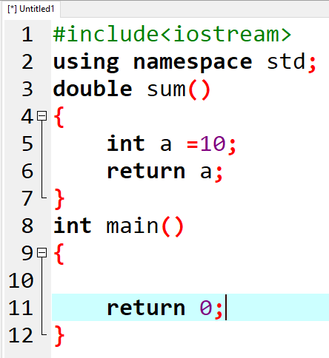
ការប្រើប្រាស់ Function
គេប្រើប្រាស់ Function return-type ដើម្បីគណនាតម្លៃ ឬប្រមាណវិធីដើម្បី return ចម្លើយទៅឱ្យ អ្នកហៅ Function នោះ
រូបមន្ត៖
datatype function_name()
{
statements;
return value;
}

Slide 4
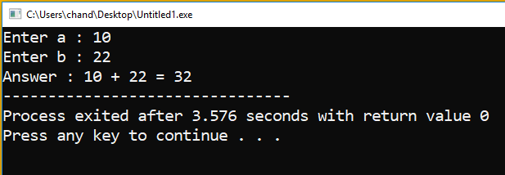
ការប្រើប្រាស់ Function
ឧទាហរណ៍៖ ចូរយើងបង្កើត Function សម្រាប់គណនាលើប្រមាណវិធី + - * / ដែលមាន Parameter ពីរតម្លៃ ហើយតម្លៃនោះត្រូវបានយកមកគណនា

Slide 5
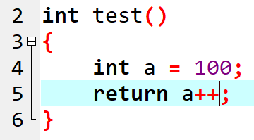
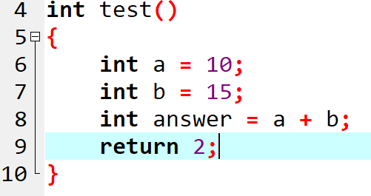
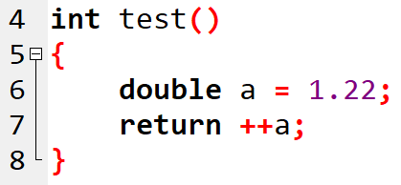
លំហាត់កំសាន្ត
តើ Function return-type ខាងក្រោម return តម្លៃស្មើប៉ុន្មាន?

Slide 6
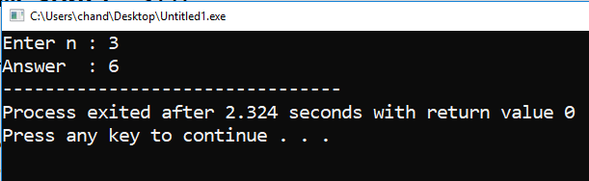
លំហាត់អនុវត្តន៍
ចូរយើងបង្កើត Function មួយមានមុខងារសម្រាប់គណនា ស៊ី្វតខាងក្រោម
ក. 1 + 2 + 3 + … + n
ខ. 2 + 4 + 6 + … + (2*n)

Slide 7
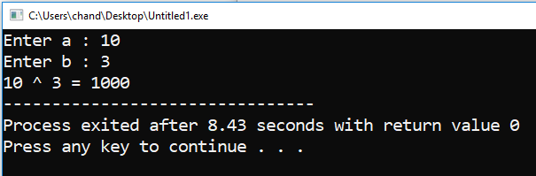
លំហាត់ស្រាវជ្រាវ
១. ចូរយើងបង្កើត Function ដែលមានតួនាទី គណនាស្វ័យគុណ ដោយ return នូវចម្លើយត្រលប់មកវិញ

